Slide 1
ANTICONCEPCIÓN EN ADOLESCENTES MENORES DE 15 AÑOS
Contracepción en Menores de 15 años desde una Perspectiva de Salud y Derechos
Fernanda Díaz de león
Coordinadora de Incidencia y Acceso Comunitario

Slide 2
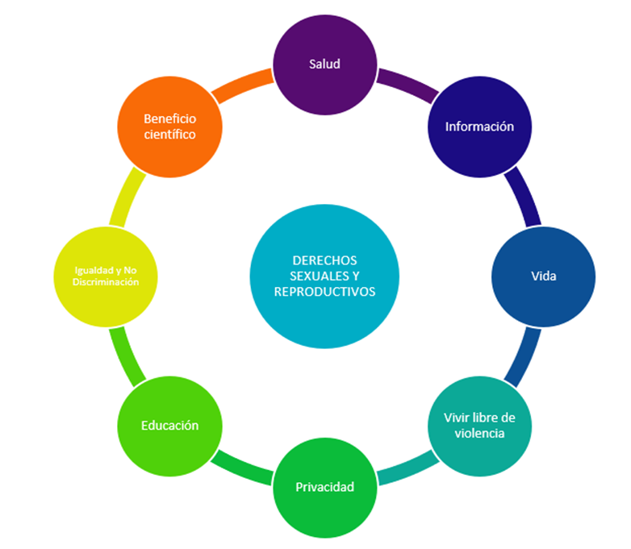
Personas menores de 15 y MAC
Incluyen el derecho a una sexualidad plena en condiciones seguras, (…) el derecho a tomar decisiones libres, informadas, voluntarias y responsables sobre la sexualidad, con respeto de la orientación sexual e identidad de género, sin coerción, discriminación ni violencia, y garantizan el derecho a la información y a los medios necesarios para la salud sexual.
(Consenso de Montevideo, 2013)
Reconocimiento del derecho básico de todas las parejas e individuos a decir libre y responsablemente el número de hijos, el espaciamiento de los nacimientos y el intervalo entre éstos y a disponer de la información y de los medios para ello así como el derecho a alcanzar el nivel más elevado de salud durante el proceso. Incluye el derecho a adoptar decisiones relativas a la reproducción sin sufrir discriminación, coaccion ni violencia, de conformidad con lo establecido en los documentos de derechos humanos
(Programa de Acción CIPD, 1994)

Slide 3
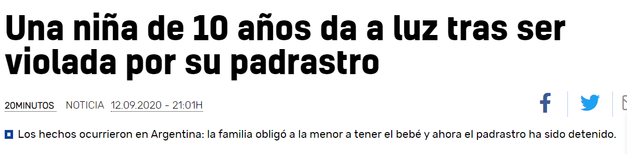
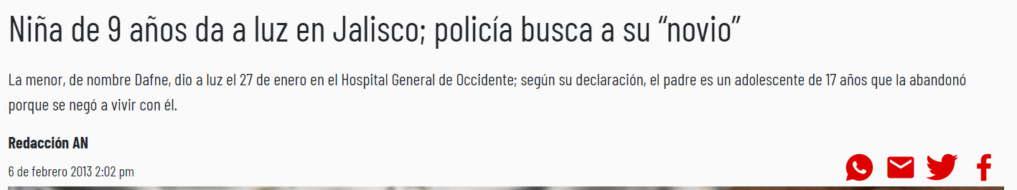
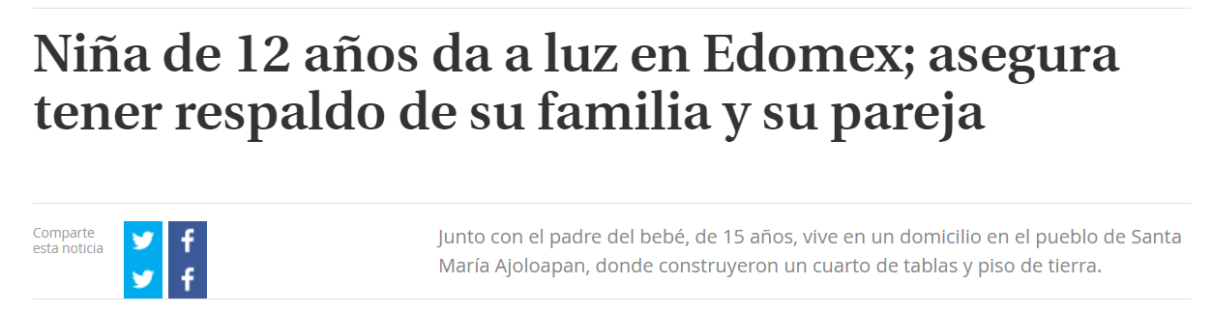

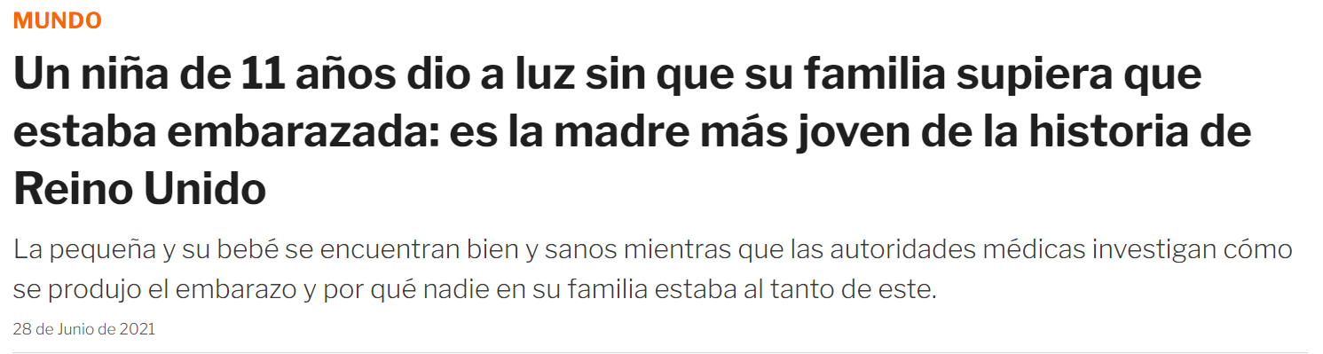
A los 12 años "ni siquiera sabía que estaba embarazada, solo que me crecía la panza y no entendía por qué"
En 2014, nació un bebé de una madre de 12 años y un padre de 13 años, la edad combinada de padres más baja en Gran Bretaña.

Slide 4
Supuestos en los que una niña / adolescente solicita MAC
Ejercicio libre de la sexualidad
Víctima de Violencia Sexual
Autonomía sexual
Libertad sexual
Integridad
Salud sexual
Libertad sexual
Integridad
Salud sexual
Vida libre de violencia
Principio de Interés de la Menor
Principio de evolución de capacidades
Derecho a ser escuchadas

Slide 5
Edad de consentimiento
Los Códigos Penales establecen penas agravadas o delitos diferenciados para el caso de relaciones sexuales con personas menores de cierta edad
  Algunas consideran expresamente que bajo el límite de edad establecido, se considera que la menor no es capaz de entender las consecuencias de acto y, por lo tanto, su consentimiento se considera viciado
  En otras, no se hace referencia al consentimiento, pero se establece una penalidad mayor, entendiendo como agravado el daño al bien jurídico tutelado (libertad sexual/ normal desarrollo psicosexual)
  Existen otros códigos que además, establecen la edad del “sujeto activo” como elemento del tipo penal

Slide 6
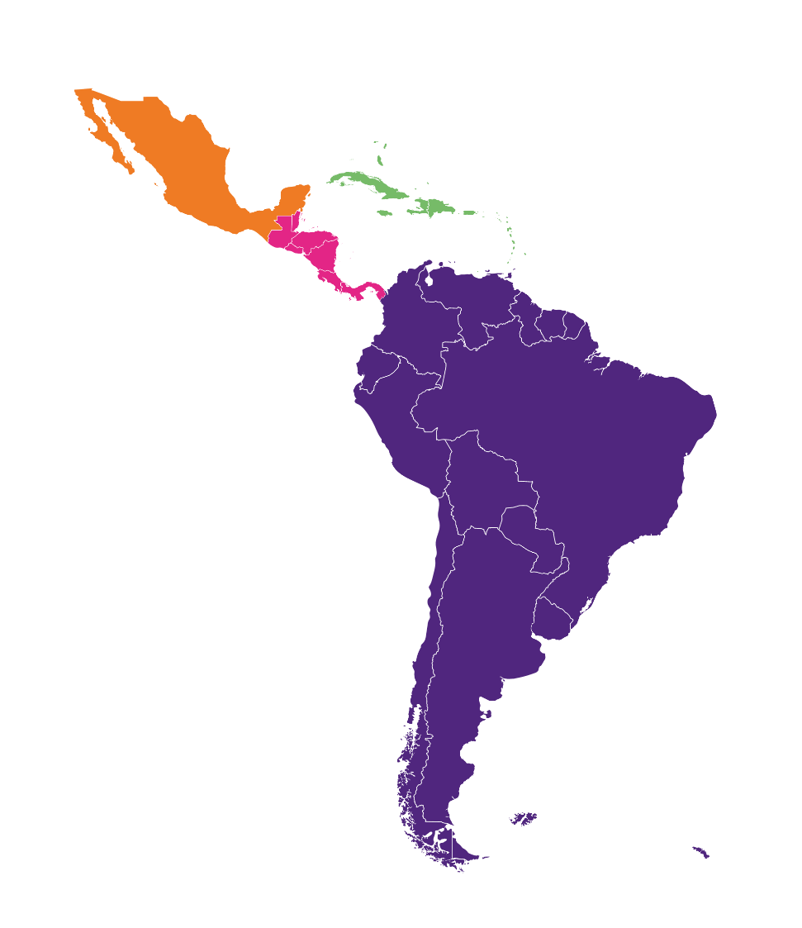
Edad de consentimiento en LAC
Ecuador – CP Art. 512 menor a 14 años
Chile - Art. 361 menor a 14 años
Nicaragua - Art. 195 menor a 14 años
El Salvador - Art. 159. menor a 15 años
Costa Rica - Art. 156. menor a 13 años
Colombia - Art. 208. menor a 14 años
Panamá - Art. 216. menor a 13 años.
Guatemala - Art. 173. menor a 12 años
Bolivia - Art. 308. impúber
Honduras- Artículo 140 menor de 14 y mayor de 12
Argentina- Art. persona menor de 14
Bolivia- Art. 308- persona impúber
México- entre los 12 y 15 años

Slide 7
Algunas recomendaciones
Frente a los DDHH, es el Estado, quien tiene la obligación de proteger, promover, garantizar y respetar los derechos de niñas, niños y adolescentes
  Detección oportuna de signos de violencia
  Diseño de programas de referencia y atención a la violencia
  Educación integral en la sexualidad
  Respeto irrestricto de las decisiones informadas y consientes de las niñas y adolescentes
    Garantizar un medio ambiente adecuado para la toma de decisiones
  Privilegiar el interés superior de las menores en el diseño de programas y políticas públicas
  Tomar en cuenta las capacidades evolutivas de las menores y el contexto socio cultural en el que se desarrollan

Slide 8








Síguenos:
Ipas CAM
Visítanos:
ipascam.org
profesionalesdelasalud.ipasmexico.org
Escríbenos:
ipascam@ipas.org

